Slide 1

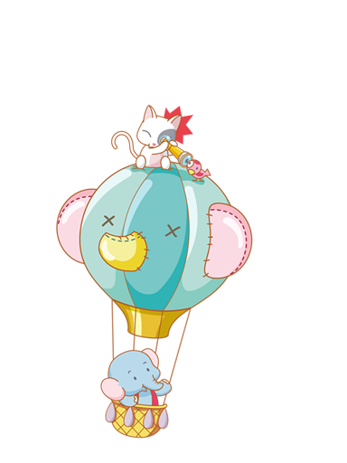


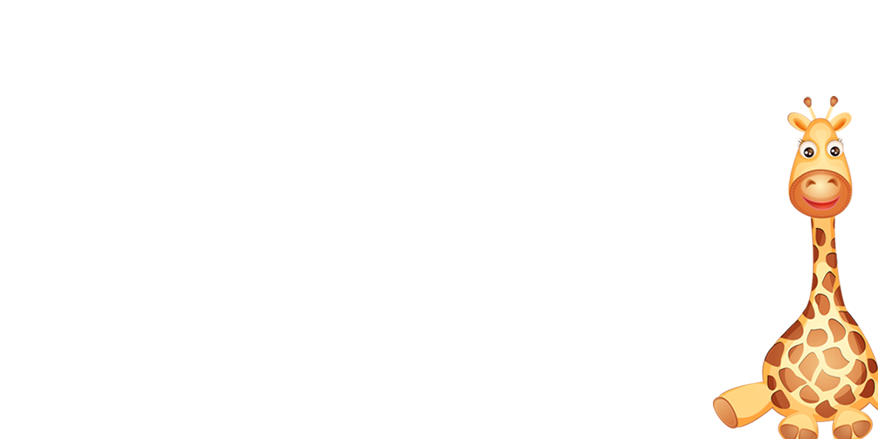



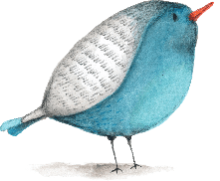
Toán
LUYỆN
TẬP
LuyệN
tập

Slide 2
Bài 1: Viết (theo mẫu):
Lớp triệu
Lớp nghìn
Lớp đơn vị
Đọc số | Viết số
 |  | 3 | 1 | 5 | 7 | 0 | 0 | 8 | 0 | 6
1
Hàng trăm triệu
Hàng chục triệu
Hàng chục nghìn
Hàng đơn vị
Hàng triệu
Hàng trăm nghìn
Hàng nghìn
Hàng trăm
Hàng chục
Ba trăm mười lăm triệu bảy trăm nghìn tám trăm linh sáu.
315
700
806
Tám trăm năm mươi triệu ba trăm linh bốn nghìn chín trăm
850 304 900
8
5
0
3
0
4
9
0
0
Bốn trăm linh ba triệu hai trăm mười nghìn bảy trăm mười lăm
403 210 715
4
0
3
2
1
0
7
1
5

Slide 3







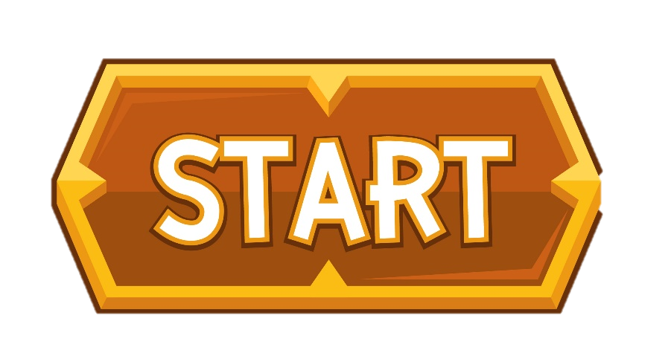


















By:Linh&Hiền
KHO BÁU ĐẠI DƯƠNG
KHO BÁU ĐẠI DƯƠNG
Măng Non
Măng Non

Slide 4
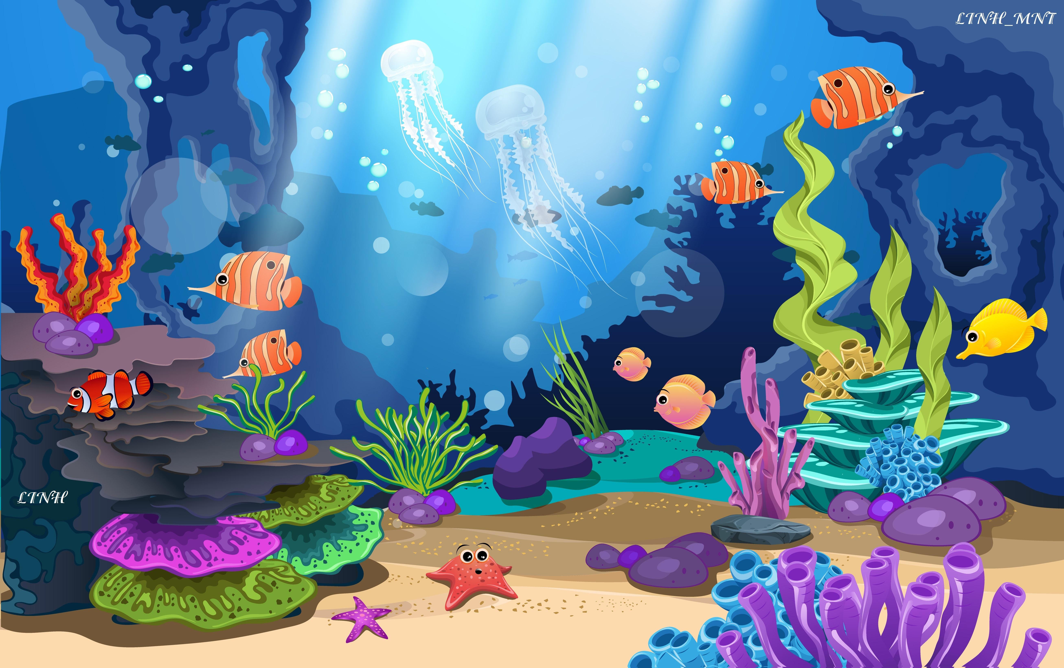






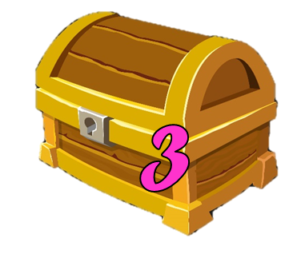
Treasure hunt
Treasure hunt
Treasure hunt
Notes:
Nhấn vào hòm kho báu để đến câu hỏi.
.

Slide 5

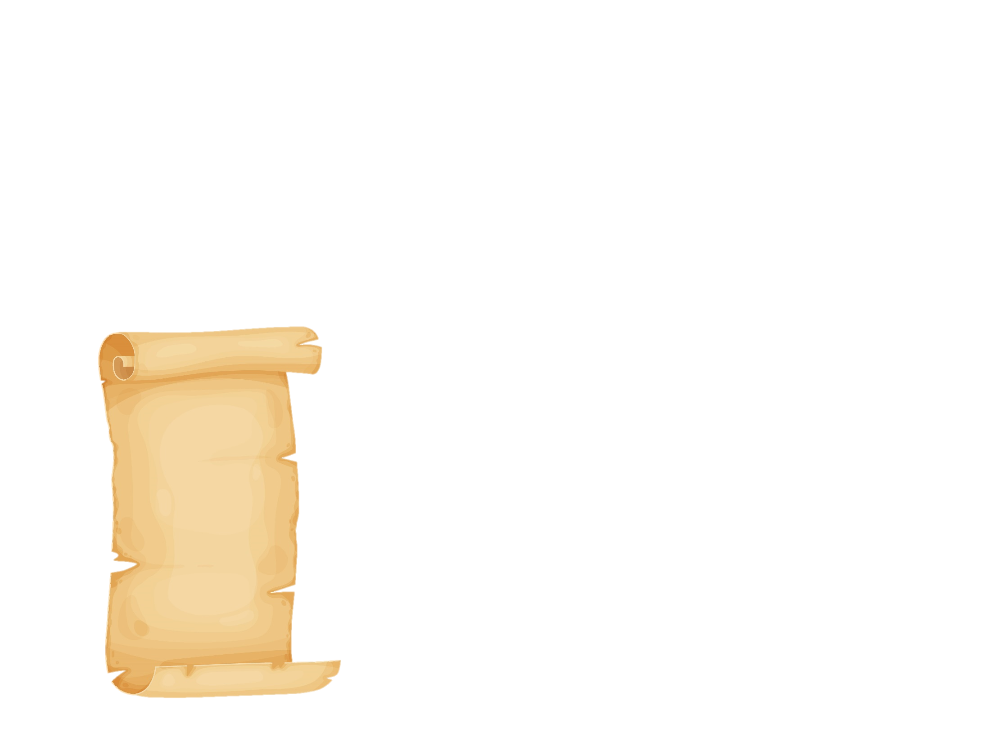
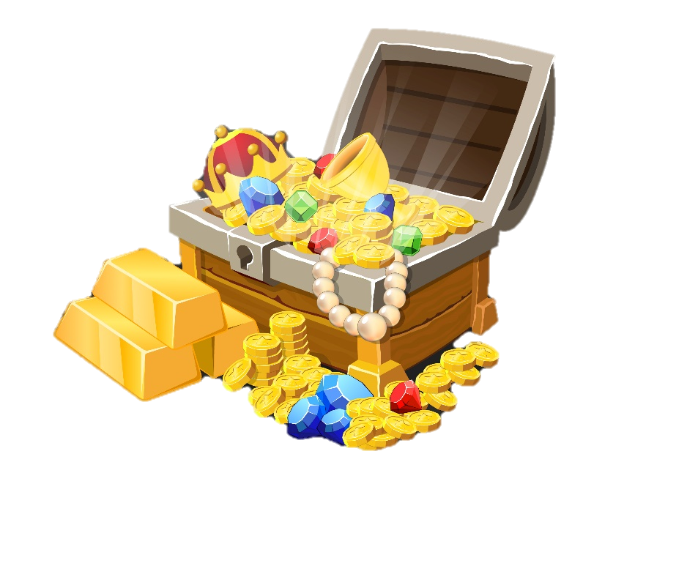
Số 32 640 507 đọc là
Ba mươi hai triệu sáu trăm bốn mươi nghìn năm trăm linh bảy.
Notes:
Nhấn vào mũi tên góc phải quay lại trò chơi Treasure Hunt

Slide 6
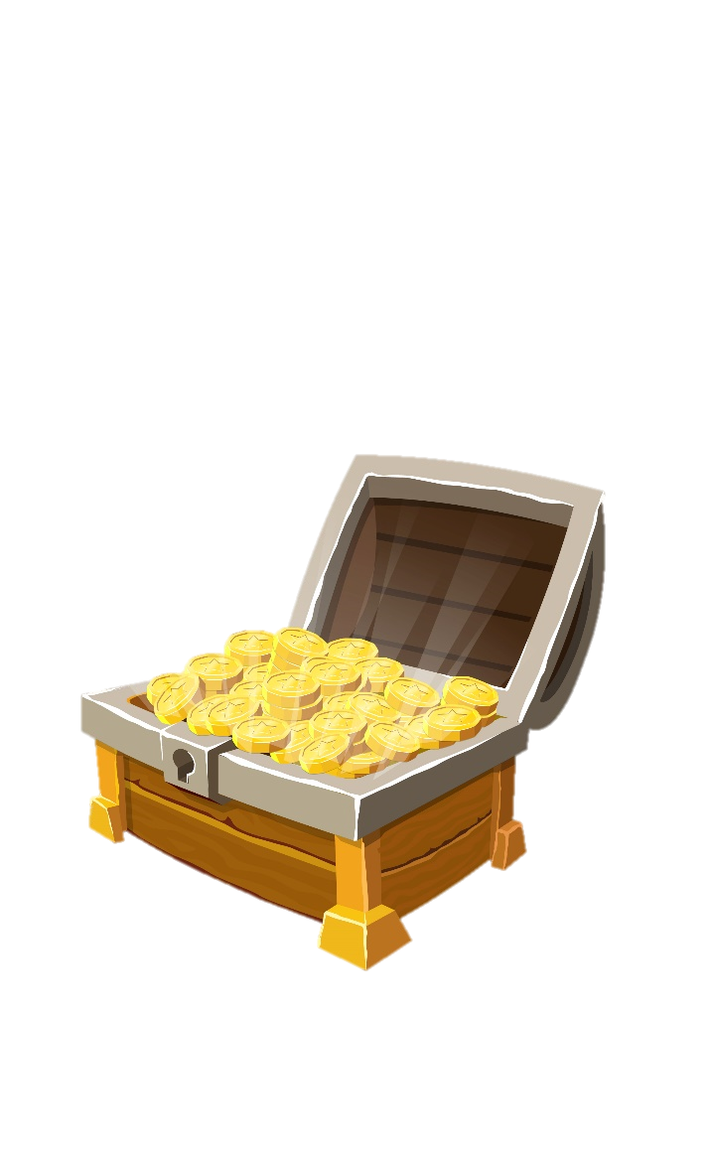
Số 8 500 658 đọc là:
Tám triệu năm trăm nghìn sáu trăm năm mươi tám
Notes:
Nhấn vào mũi tên góc phải quay lại trò chơi Treasure Hunt

Slide 7
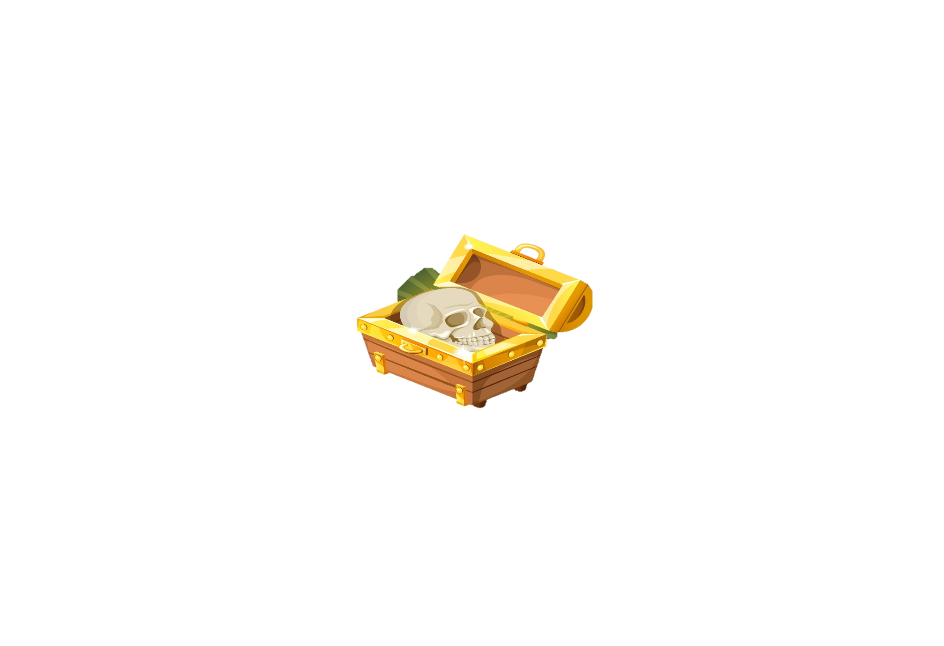
830 402 960 đọc là:
Tám trăm ba mươi triệu bốn trăm linh hai nghìn chín trăm sáu mươi
Notes:
Nhấn vào mũi tên góc phải quay lại trò chơi Treasure Hunt

Slide 8
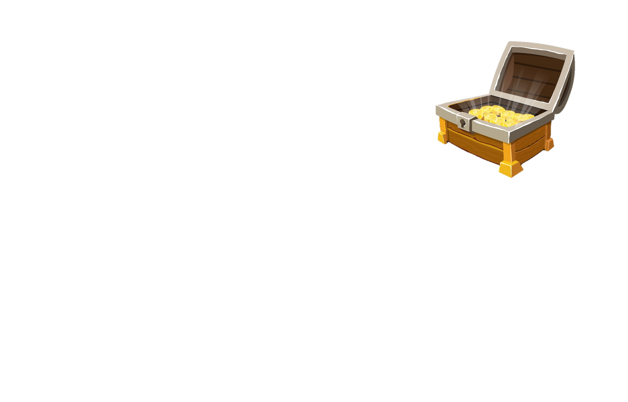
Số 85 000 120 đọc là:
Tám mươi lăm triệu không nghìn một trăm hai mươi
Notes:
Nhấn vào mũi tên góc phải quay lại trò chơi Treasure Hunt

Slide 9

178 320 005 đọc là:
Một trăm bảy mươi tám triệu ba trăm hai mươi nghìn không trăm linh năm
Notes:
Nhấn vào mũi tên góc phải quay lại trò chơi Treasure Hunt

Slide 10
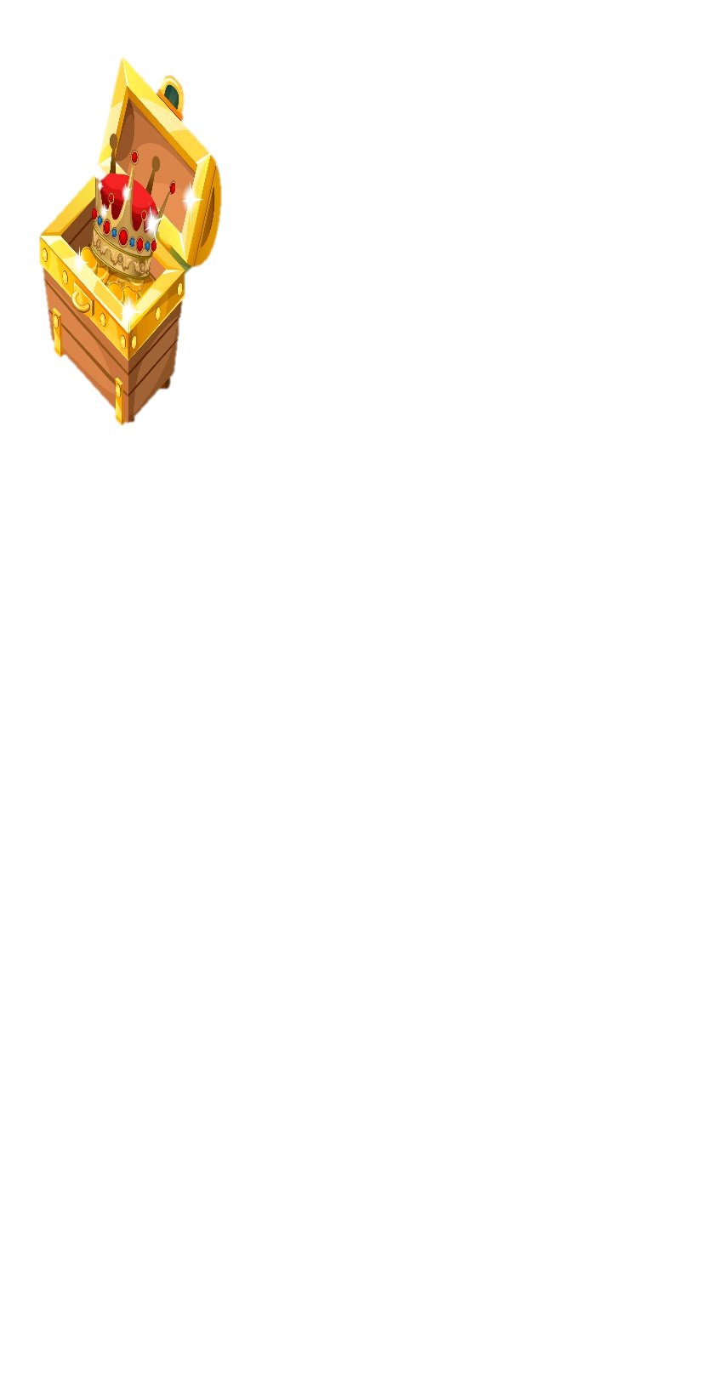
Số 1 000 001 đọc là:
Một triệu không nghìn không trăm linh một
Notes:
Nhấn vào mũi tên góc phải quay lại trò chơi Treasure Hunt

Slide 11

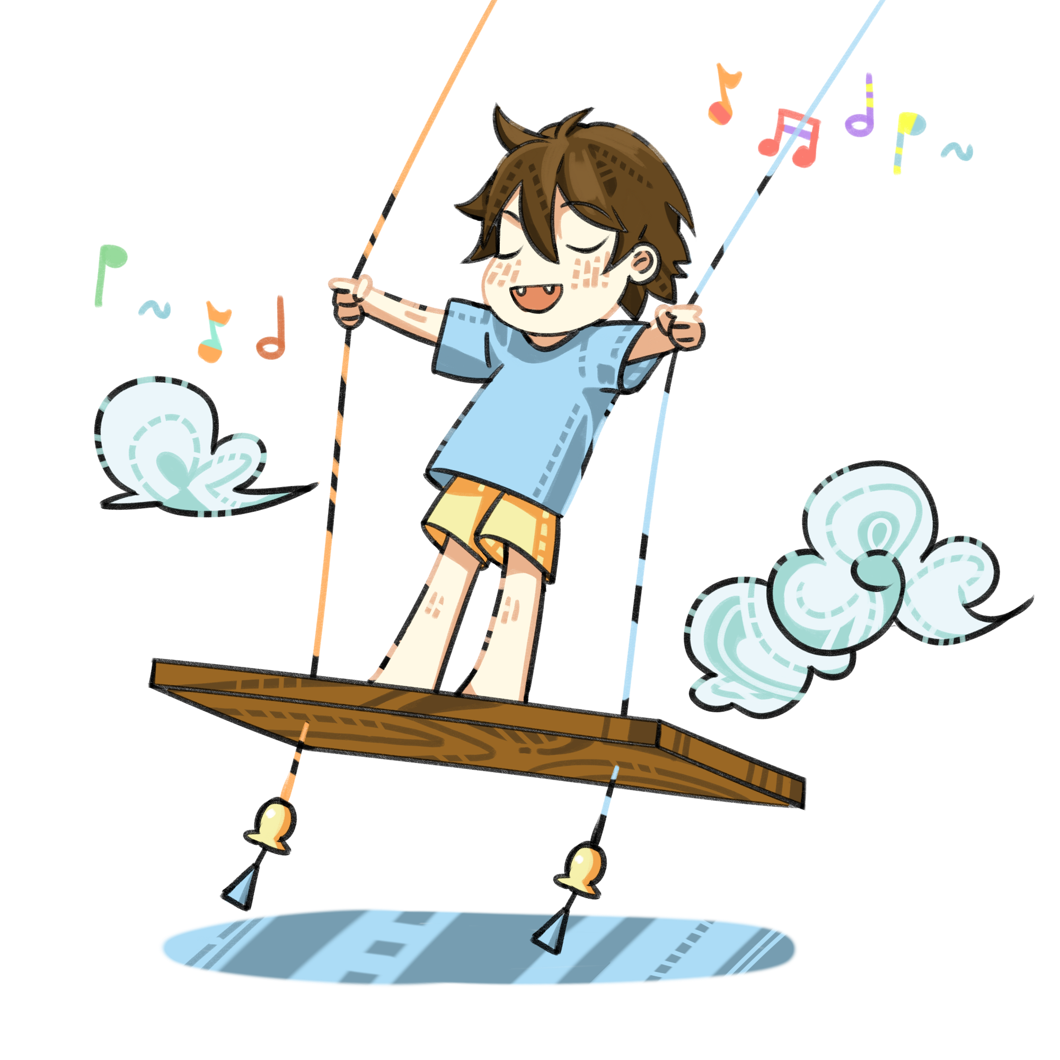



Bài 3: Viết các số sau:
Sáu trăm mười ba triệu;
b) Một trăm ba mươi mốt triệu
bốn trăm linh năm nghìn;
c) Năm trăm mười hai triệu ba trăm hai mươi sáu nghìn một trăm linh ba;
613 000 000
131 405 000
512 326 103

Slide 12






SĂN NGỌC TRAI
SĂN NGỌC TRAI
Notes:
Nhấn vào từng hạt ngọc trai có đánh số để đến câu hỏi.

Slide 13





Giá trị của chữ số 5 trong
số 715 638 là:
A. 50 000
B. 5 000
C. 500 000
Notes:
Nhấn vào hạt ngọc trai về lại trò chơi Săn Ngọc Trai.

Slide 14
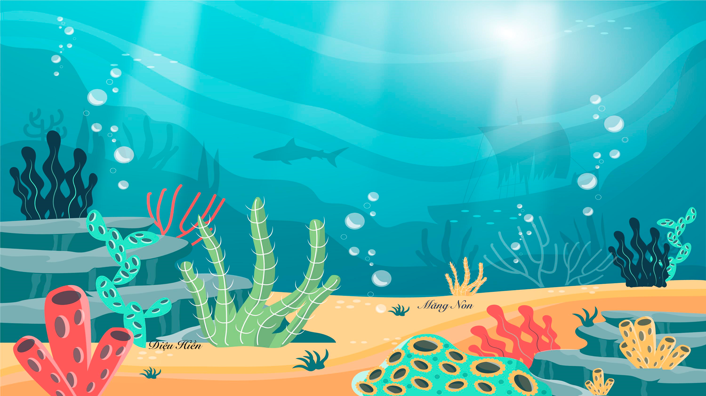
Giá trị của chữ số 5 trong
số 571 638 là:
A. 500 000
B. 50 000
C. 5 000

Slide 15
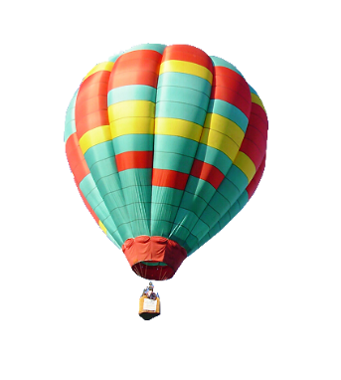

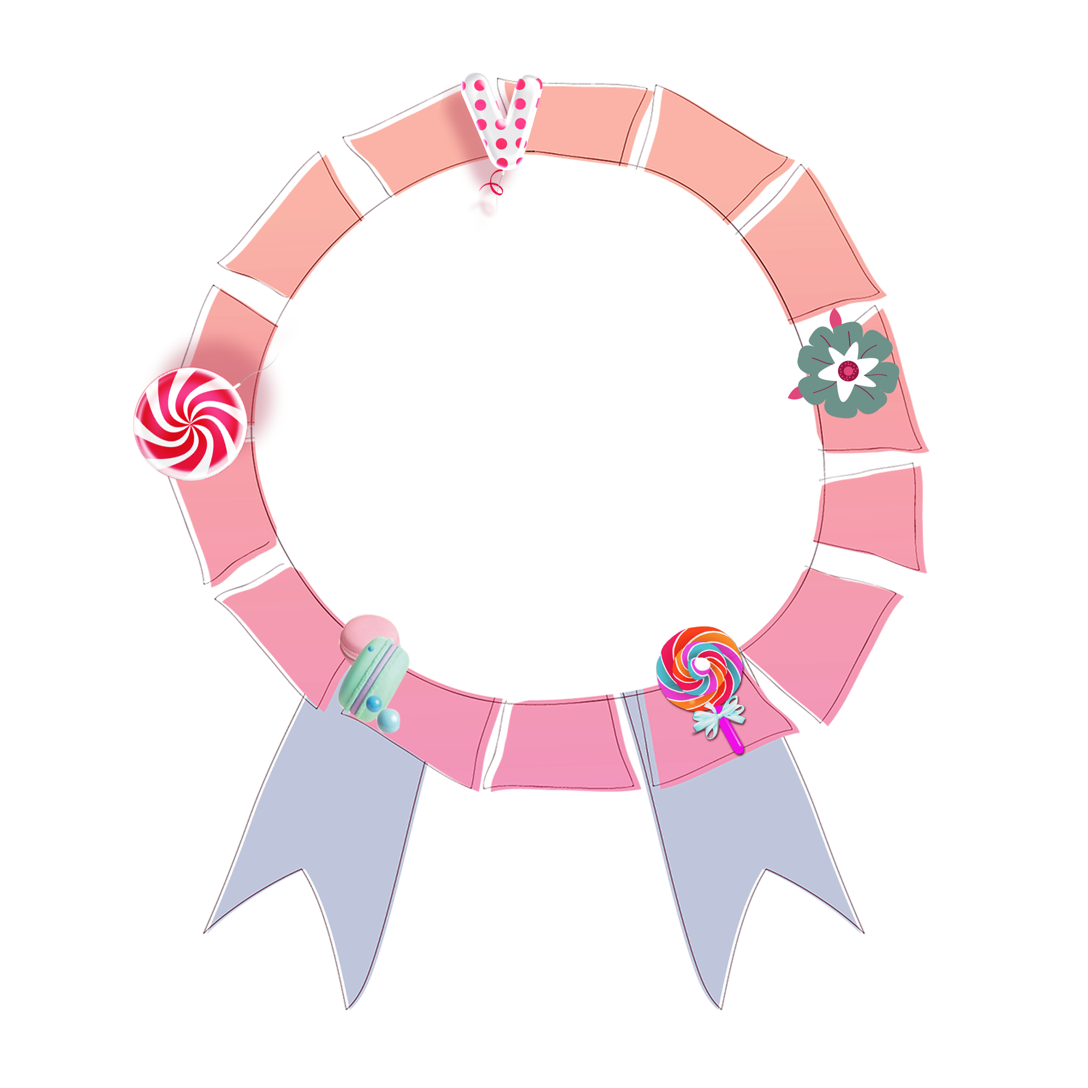

Tạm biệt!

